Slide 1
Batterij

Slide 2
Batterij
+-pool
grafietelektrode
zink (omhulsel)
MnO2
zoutoplossing
- pool

Slide 3
Batterij
+-pool
grafietelektrode
zink (omhulsel)
MnO2
zoutoplossing
- pool

Slide 4
+ pool
grafietelektrode
zink (omhulsel)
MnO2
zoutoplossing
- pool

Slide 5
+ pool
grafietelektrode
zink (omhulsel)
MnO₂ (s)
(OX)
zoutoplossing
- pool

Slide 6
+ pool
grafietelektrode
Zn(s)
MnO₂ (s)
(OX)
zoutoplossing
- pool

Slide 7
+ pool
grafietelektrode
Zn(s)
MnO₂ (s)
NH₄⁺Cl⁻ opl. (pasta)
- pool

Slide 8
+ pool
grafietelektrode
Zn(s)
MnO₂ (s)
NH₄⁺Cl⁻ opl. (pasta)
- pool
Oxidator: mangaan(IV)oxide in zuur milieu

Slide 9
+ pool
grafietelektrode
Zn(s)
MnO₂ (s)
NH₄⁺Cl⁻ opl. (pasta)
- pool
Oxidator: mangaan(IV)oxide in zuur milieu
Reductor: zink

Slide 10
+ pool
grafietelektrode
Zn(s)
MnO₂ (s)
NH₄⁺Cl⁻ opl. (pasta)
- pool
Oxidator: mangaan(IV)oxide in zuur milieu
Reductor: zink Elektrolyt: NH₄⁺Cl⁻ oplossing

Slide 11
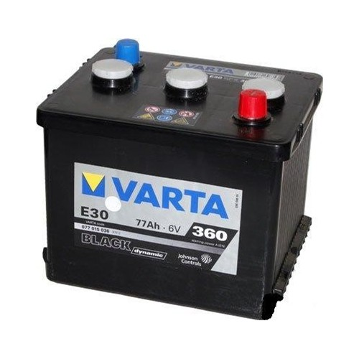
Accu

Slide 12
zwavelzuuroplossing

Slide 13
zwavelzuuroplossing
(elektrolyt) H⁺ en SO₄²⁻

Slide 14
Pb
zwavelzuuroplossing
H⁺ en SO₄²⁻
Pb

Slide 15
PbO₂
zwavelzuuroplossing
H⁺ en SO₄²⁻
Pb
PbO₂

Slide 16
zwavelzuuroplossing
H⁺ en SO₄²⁻
Pb
PbO₂

Slide 17
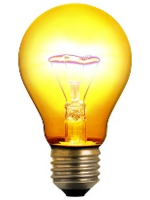
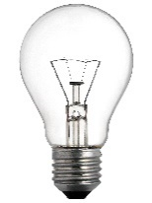
zwavelzuuroplossing
H⁺ en SO₄²⁻
Pb
PbO₂

Slide 18
zwavelzuuroplossing
H⁺ en SO₄²⁻
Pb
PbO₂
Pb + SO₄²⁻ → Pb²⁺SO₄²⁻(s) + 2e⁻

Slide 19
zwavelzuuroplossing
H⁺ en SO₄²⁻
Pb
PbO₂
Pb + SO₄²⁻ → Pb²⁺SO₄²⁻(s) + 2e⁻ PbO₂ + 4H⁺ + SO₄²⁻+ 2e⁻ → Pb²⁺SO₄²⁻(s) +2H₂O

Slide 20
e⁻ e⁻
⁻⁻ ⁺
-
zwavelzuuroplossing
H⁺ en SO₄²⁻
Pb
PbO₂
Pb + SO₄²⁻ → Pb²⁺SO₄²⁻(s) + 2e⁻ PbO₂ + 4H⁺ + SO₄²⁻+ 2e⁻ → Pb²⁺SO₄²⁻(s) +2H₂O

Slide 21
e⁻ e⁻
⁻⁻ ⁺
-
zwavelzuuroplossing
H⁺ en SO₄²⁻
Pb
PbO₂
Pb + SO₄²⁻ → Pb²⁺SO₄²⁻(s) + 2e⁻ PbO₂ + 4H⁺ + SO₄²⁻+ 2e⁻ → Pb²⁺SO₄²⁻(s) +2H₂O

Slide 22
zwavelzuuroplossing
H⁺ en SO₄²⁻
Pb + SO₄²⁻ → Pb²⁺SO₄²⁻(s) + 2e⁻ PbO₂ + 4H⁺ + SO₄²⁻+ 2e⁻ → Pb²⁺SO₄²⁻(s) +2H₂O

Slide 23
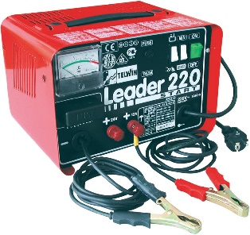
zwavelzuuroplossing
H⁺ en SO₄²⁻
Pb + SO₄²⁻ → Pb²⁺SO₄²⁻(s) + 2e⁻ PbO₂ + 4H⁺ + SO₄²⁻+ 2e⁻ → Pb²⁺SO₄²⁻(s) +2H₂O

Slide 24
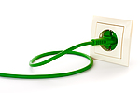
e⁻ e⁻
zwavelzuuroplossing
H⁺ en SO₄²⁻
Pb + SO₄²⁻ → Pb²⁺SO₄²⁻(s) + 2e⁻ PbO₂ + 4H⁺ + SO₄²⁻+ 2e⁻ → Pb²⁺SO₄²⁻(s) +2H₂O

Slide 25
e⁻ e⁻
zwavelzuuroplossing
H⁺ en SO₄²⁻
Pb + SO₄²⁻ ← Pb²⁺SO₄²⁻(s) + 2e⁻ PbO₂ + 4H⁺ + SO₄²⁻+ 2e⁻ ← Pb²⁺SO₄²⁻(s) +2H₂O

Slide 26
Elektrolyse
e⁻ e⁻
zwavelzuuroplossing
H⁺ en SO₄²⁻
Pb + SO₄²⁻ ← Pb²⁺SO₄²⁻(s) + 2e⁻ PbO₂ + 4H⁺ + SO₄²⁻+ 2e⁻ ← Pb²⁺SO₄²⁻(s) +2H₂O

Slide 27
e⁻ e⁻
zwavelzuuroplossing
H⁺ en SO₄²⁻
Pb + SO₄²⁻ ← Pb²⁺SO₄²⁻(s) + 2e⁻ PbO₂ + 4H⁺ + SO₄²⁻+ 2e⁻ ← Pb²⁺SO₄²⁻(s) +2H₂O

Slide 28
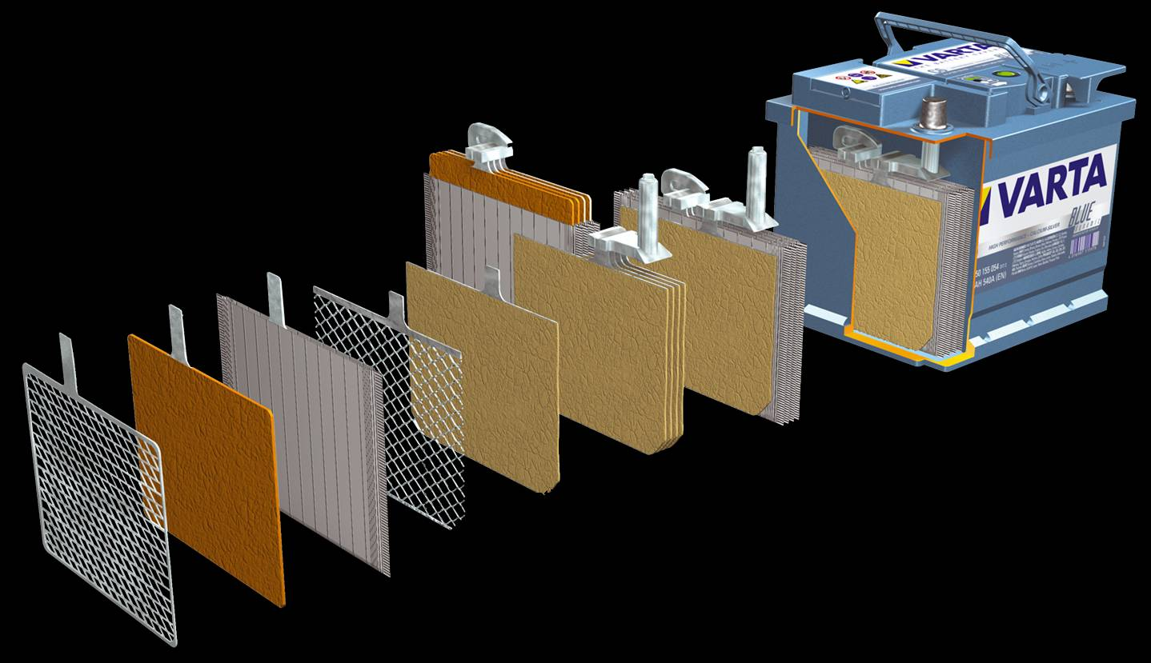

Slide 29
Brandstofcel

Slide 30
Brandstofcel

Slide 31
poreuze elektrodes

Slide 32
poreuze elektrodes
katalysatoren

Slide 33
poreuze elektrodes
katalysatoren
elektrolyt

Slide 34
poreuze elektrodes
katalysatoren
elektrolyt
brandstof
(continu)

Slide 35
poreuze elektrodes
katalysatoren
elektrolyt
brandstof zuurstof
(continu) (continu)

Slide 36
– +
poreuze elektrodes
katalysatoren
elektrolyt
brandstof zuurstof
(continu) (continu)

Slide 37
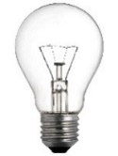
– +
H₂
H₂ lucht O₂
Red Ox

Slide 38
– +
H₂
O₂
H₂ lucht O₂
Red Ox

Slide 39
– +
e⁻
e⁻
H₂
O₂
H₂ → 2 H⁺ + 2 e⁻
H₂ lucht O₂
Red Ox

Slide 40
– +
e⁻
e⁻
H₂
O₂
H₂ → 2 H⁺ + 2 e⁻ O₂ + 4 H⁺ + 4 e⁻ → 2 H₂O
H₂ lucht O₂
Red Ox

Slide 41
– +
e⁻
e⁻
e⁻
H⁺
H₂
O₂
H₂
H₂ → 2 H⁺ + 2 e⁻ O₂ + 4 H⁺ + 4 e⁻ → 2 H₂O
H₂ lucht O₂
Red Ox

Slide 42
– +
e⁻
e⁻
e⁻
H⁺
H₂
O₂
H₂ → 2 H⁺ + 2 e⁻ O₂ + 4 H⁺ + 4 e⁻ → 2 H₂O
H₂ lucht O₂
Red Ox

Slide 43
– +
H₂O
H₂
H₂ → 2 H⁺ + 2 e⁻ O₂ + 4 H⁺ + 4 e⁻ → 2 H₂O
H₂ lucht O₂
Red Ox

Slide 44
– +
e⁻
H⁺
H₂O
H₂
O₂
H₂
H₂ → 2 H⁺ + 2 e⁻ O₂ + 4 H⁺ + 4 e⁻ → 2 H₂O
H₂ lucht O₂
Red Ox

Slide 45
H₂ O₂
H₂ O₂ en H₂O
ongebruikt ongebruikt

Slide 46
Brandstofcel
e⁻
– +
(stikstof)
poreuze elektrodes
katalysatoren
elektrolyt
brandstof zuurstof (lucht)
(RED) (OX)

Slide 47
Brandstofcel (waterstof, zure elektrolyt)
e⁻
– +
H₂O (N₂)
poreuze elektrodes
H⁺
zure
elektrolyt
H₂ O₂ (N₂)

Slide 48
Brandstofcel (waterstof, zure elektrolyt) Geef de halfreacties en de totaalreactie
e⁻
– +
H₂O (N₂)
poreuze elektrodes
H⁺
zure
elektrolyt
H₂ O₂ (N₂)

Slide 49
Brandstofcel (waterstof, zure elektrolyt)
e⁻
– +
H₂O (N₂)
poreuze elektrodes
H⁺
H₂ O₂ (N₂)
H₂ → 2 H⁺ + 2 e⁻ O₂ + 4 H⁺ + 4 e⁻ → 2 H₂O

Slide 50
Brandstofcel (waterstof, zure elektrolyt)
e⁻
– +
H₂O (N₂)
poreuze elektrodes
H⁺
H₂ O₂ (N₂)
H₂ → 2 H⁺ + 2 e⁻ O₂ + 4 H⁺ + 4 e⁻ → 2 H₂O
Totaalreactie: 2 H₂ + O₂ → 2 H₂O

Slide 51
Methanolcel
e⁻
– +
CO₂ H₂O (N₂)
poreuze elektrodes
zure
elektrolyt
CH₃OH O₂ (N₂)
en H₂O

Slide 52
Methanolcel Geef de halfreacties en de totaalreactie
e⁻
– +
CO₂ H₂O (N₂)
poreuze elektrodes
zure
elektrolyt
CH₃OH O₂ (N₂)
en H₂O

Slide 53
Methanolcel
e⁻
– +
CO₂ H₂O (N₂)
poreuze elektrodes
H⁺
CH₃OH O₂ (N₂)
en H₂O
CH₃OH + H₂O → CO₂ + 6 H⁺ + 6 e⁻ O₂ + 4 H⁺ + 4 e⁻ → 2 H₂O

Slide 54
Methanolcel
e⁻
– +
CO₂ H₂O (N₂)
poreuze elektrodes
H⁺
CH₃OH O₂ (N₂)
en H₂O
CH₃OH + H₂O → CO₂ + 6 H⁺ + 6 e⁻ O₂ + 4 H⁺ + 4 e⁻ → 2 H₂O
Totaalreactie: 2 CH₃OH + 3 O₂ → 2 CO₂ + 4 H₂O

Slide 55
Brandstofcel (waterstof, basische elektrolyt)
e⁻
– +
H₂O (N₂)
poreuze elektrodes
OH⁻
basische
elektrolyt
H₂ O₂ en H₂O (N₂)

Slide 56
Brandstofcel (waterstof, basische elektrolyt) Geef de halfreacties en de totaalreactie
e⁻
– +
H₂O (N₂)
poreuze elektrodes
OH⁻
basische
elektrolyt
H₂ O₂ en H₂O (N₂)

Slide 57
Brandstofcel (waterstof, basische elektrolyt)
e⁻
– +
H₂O (N₂)
poreuze elektrodes
OH⁻
H₂ O₂ en H₂O (N₂)
H₂ + 2 OH⁻ → 2 H₂O + 2 e⁻ O₂ + 2 H₂O + 4 e⁻ → 4 OH⁻

Slide 58
Brandstofcel (waterstof, basische elektrolyt)
e⁻
– +
H₂O (N₂)
poreuze elektrodes
OH⁻
H₂ O₂ en H₂O (N₂)
H₂ + 2 OH⁻ → 2 H₂O + 2 e⁻ O₂ + 2 H₂O + 4 e⁻ → 4 OH⁻
Totaalreactie: 2 H₂ + O₂ → 2 H₂O

Slide 59
Carbonaatcel
e⁻
– +
H₂O + CO₂ (N₂)
poreuze elektrodes
elektrolyt:
gesmolten
K₂CO₃
H₂ CO₂ en O₂ (N₂)

Slide 60
Carbonaatcel Geef de halfreacties en de totaalreactie
e⁻
– +
H₂O + CO₂ (N₂)
poreuze elektrodes
elektrolyt:
gesmolten
K₂CO₃
H₂ CO₂ en O₂ (N₂)

Slide 61
Carbonaatcel
e⁻
– +
H₂O + CO₂ (N₂)
poreuze elektrodes
CO₃²⁻
elektrolyt:
gesmolten
K₂CO₃
H₂ CO₂ en O₂ (N₂)

Slide 62
Carbonaatcel
e⁻
– +
H₂O + CO₂ (N₂)
poreuze elektrodes
CO₃²⁻
elektrolyt:
gesmolten
K₂CO₃
H₂ CO₂ en O₂ (N₂)
H₂ + CO₃²⁻ → H₂O + CO₂ + 2 e⁻ 2 CO₂ + O₂ + 4 e⁻ → 2 CO₃²⁻

Slide 63
Carbonaatcel
e⁻
– +
H₂O + CO₂ (N₂)
poreuze elektrodes
CO₃²⁻
elektrolyt:
gesmolten
K₂CO₃
H₂ CO₂ en O₂ (N₂)
H₂ + CO₃²⁻ → H₂O + CO₂ + 2 e⁻ 2 CO₂ + O₂ + 4 e⁻ → 2 CO₃²⁻
Totaalreactie: 2 H₂ + 2 CO₂ + O₂ → 2 H₂O + 2 CO₂

Slide 64
Carbonaatcel
e⁻
– +
H₂O + CO₂ (N₂)
poreuze elektrodes
CO₃²⁻
H₂ CO₂ en O₂ (N₂)
H₂ + CO₃²⁻ → H₂O + CO₂ + 2 e⁻ 2 CO₂ + O₂ + 4 e⁻ → 2 CO₃²⁻
Totaalreactie: 2 H₂ + 2 CO₂ + O₂ → 2 H₂O + 2 CO₂ recirculatie

